Slide 1
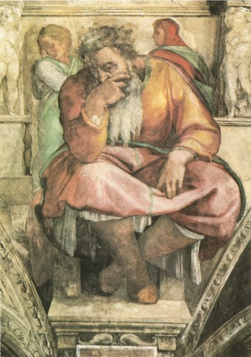
Jeremiás próféta
Michelangelo: Jeremiás próféta,
1508.12. Sixtina, Róma
A kép forrása
Isten Igéje választás elé állít!

Slide 2
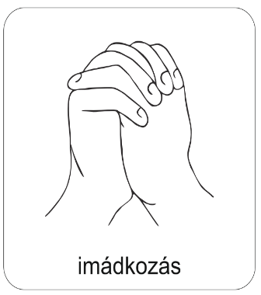
Kezdjük imádsággal a hittanórát!
Áldás, Békesség!
A mai hittanórán arról lesz szó, hogy Isten a helyes útra akar vezetni.

Slide 3
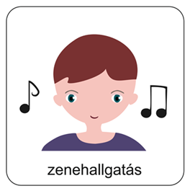
Hallgasd meg ezt az éneket!
Ide kattints az ének elindításához!
Gondolkozz el!
Figyeld az ének szövegét és írd le, hogy mi az ének legfőbb üzenete számodra?

Slide 4
Beszélgessetek 3-4 fős csoportokban a kérdésekről!
Hogyan figyelmeztethet téged Isten a mai korban, ha rossz úton jársz?
Előfordult már veled, hogy valakit figyelmeztetned kellett, mert nem jó dolgot tett?
Gondolataitokat írjátok le!
Ha minden csoport elkészült a válaszadással, akkor közösen beszéljétek meg a véleményeket. Gyűjtsétek össze és írjátok fel a táblára a csoportok megoldásit, hogy mindenki jól láthassa!

Slide 5
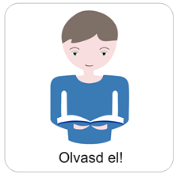
Játszunk el a gondolattal!
Képzeld el, hogy egyszer Isten megszólít és elhív Téged, hogy az Ő prófétája legyél!
Írd le ezt a különös képzeletbeli párbeszédet!
A következő kérdések segítenek a feladat elkészítéséhez:
Milyen helyzetben kezdődne a beszélgetés?
(Például: séta közben az utcán, amikor egyedül vagy otthon, elalvás előtt stb.)
Mit mondana neked Isten?
Mit felelnél rá?
Keresnél-e kifogásokat, vagy azonnal igent mondanál Neki?
Kérdeznél-e Tőle valamit?
(Például: Mit mondjak az embereknek? Fognak nekem hinni, ha a Nevedben megszólalok? stb.)

Slide 6
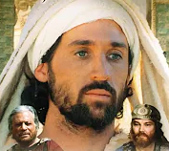
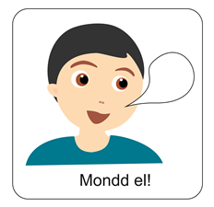
Nézd meg ezt a filmrészletet!
Jeremiás próféta elhívását mutatja be ez a rövid jelenet.
Gondolkozzatok, majd beszéljétek meg közösen is a látottakat!
Miért változott meg Jeremiás hozzáállása a prófétai feladattal kapcsolatban?
Mondjatok ötleteket!
A kép
a Jeremiás című amerikai film borítóképe

Slide 7
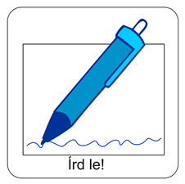
Jeremiás személyes adatai
Készítsd el a füzetedbe a te személyes adatlapodat is!
Születési idő: Kr. e. 650 körül.
Családja: Papi családból származott.
Lakhelye: Anátót, amely Jeruzsálemtől mintegy 7 km-re fekvő település.
Elhívásának ideje: Jósiás király uralkodásának 13. évében történt.
Életkora: Kb. 23 éves korában hívta el őt az Úr a prófétai szolgálatra.
Írnoka: Bárúk, nevének jelentése: áldott
Feladata: Isten szavát hirdetni.
Neved és a jelentése, ha tudod:
Születési idő:
Család:
Lakóhely:
Mióta jársz hittanra:
Jelenlegi életkorod:
Hozzád nagyon közel álló személy:
Feladat:

Slide 8
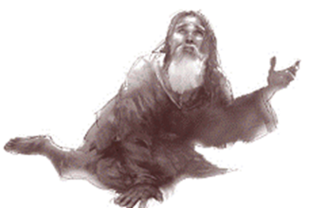
Jeremiás az Úr hűséges prófétája volt.
Próféciái tartalma miatt Jeremiás gyakran konfliktusba keveredett mind a királyokkal és a nép vezetőivel, mind a papokkal és más prófétákkal.
Jeremiás bírálta a király és az udvar istentelenségét, bálványimádását. Ezt ugyan átmenetileg enyhítette Jósiás király vallási reformja (622), ám később újra elfordul Istentől a nép.
Jojákim király intézkedéseit is bírálta, a nyilvánvalóan felesleges építkezései, valamint törvényszegései miatt.
Ha többet is szeretnél megtudni Jeremiásról, akkor ide kattints!
A kép forrása

Slide 9
Tudod-e?
Prófétának lenni nem egyszerű hivatás.
A próféta Isten szavát szólja.
Isten nevében figyelmezteti a népet, ha rossz úton jár.
Nem csak a népet. A papokat, a főembereket és a királyokat is bírálnia kellett.
Jeremiást kevesen szerették, még kevesebben hittek neki.
Megjövendölte Jeruzsálem pusztulását. Igaza lett. A próféciák beteljesedtek.

Slide 10
Az Úr egy nap megszólította prófétáját
Történt, hogy így szólt az Úr Jeremiáshoz:
Fogj egy irattekercset, és írd rá mindazokat az Igéket, amelyeket kijelentettem neked Izráelről,
Júdáról és a többi népről… Talán meghallja Júda háza, hogy mennyi veszedelmet készülök rájuk
zúdítani, ha megtérnek a rossz útról, én megbocsátom bűnüket és vétküket.
Ekkor Jeremiás hívta az írnokát, Bárúkot, és lediktált neki mindent, amit Isten üzent.

Slide 11
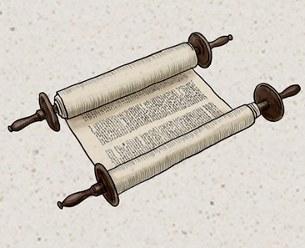
Az elkészült irattekercs útja
Jeremiás elküldte Bárúkkal az irattekercset Jeruzsálembe a templomba.
Jeremiás tudta, hogy országos böjtöt hirdettek, sokan lesznek ott.
Bárúk úgy is tett, ahogyan Jeremiás mondta. Amint a kancellárok és főemberek fülébe jutott a hír, azonnal hívatták Bárúkot.
Bárúk felolvasta, és a főemberek nagyon megijedtek.
Azután bementek a királyhoz, és jelentették neki, mi történt.
Majd a király parancsára felolvasták a tekercset a király szolgálatában álló vezető emberek előtt is.
A király hallgatta egy darabig Isten üzenetét, de az arca egyre komorabb lett. Mérgében a tekercset a tűzbe dobta.
Mivel nem hitt a király az Úr prófétájának, és elégette az irattekercset Isten ítéletét vonta magára.
Jeremiás a történteket követően is hűséggel végezte prófétai küldetését:
Továbbította Isten üzenetét és figyelmeztette a népet, hogy helyes úton járjanak.

Slide 12
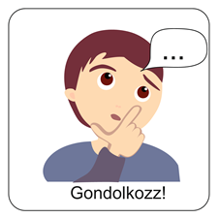
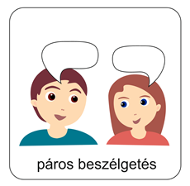
Gondolkozz és válaszolj a kérdésekre! Beszéld meg a padtársaddal!
Vajon miért lett mérges a király miután a tekercs tartalmát megismerte?
Jó döntést hozott a király a tekercs elégetésével? Miért?
Mondd el, mit tettél volna a király helyében?

Slide 13
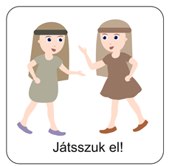
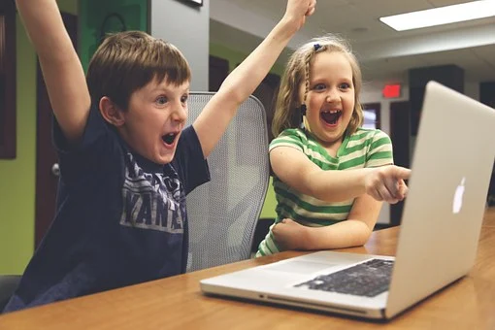
Játszunk egy szituációs játékot!
Először olvassátok el a Jeremiás 1,1-8 verseket és beszélgessetek arról, hogy napjainkban milyen konkrét helyzetben hangozhat el ez a bíztatás?
2. Adjatok elő egy rövid mai jelenetet!
3. Egy csoportképet is készítsetek a dramatizálás egyik kulcsjelentéről!
Itt találhattok egy online feladatot is.
Oldjátok meg közösen!

Slide 14
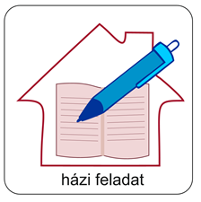
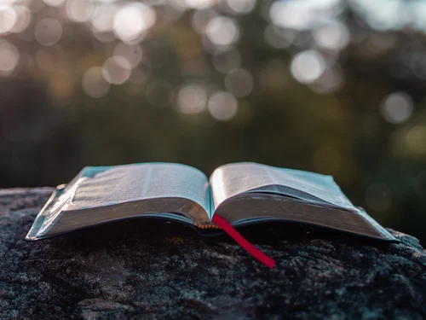
Készítsd el a házi feladatot!
Üzenetet kaptál!
Gondolkodj, milyen figyelmeztető Bibliai Igék jutnak az eszedbe?
Írj le néhányat ezek közül! Majd fogalmazd meg, mire tanítanak téged ezek a szövegek?

Slide 15
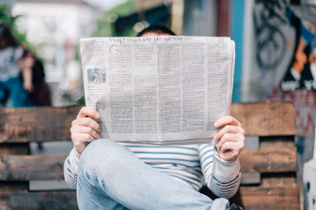
1. Szorgalmi feladat!
Mit gondolsz, hogyan szólítaná meg ma Jeremiás az embereket?
1. Fogalmazd meg egy sms, vagy egy rövid videó üzenetben!
2. Küldd el a Hittanoktatódnak!

Slide 16
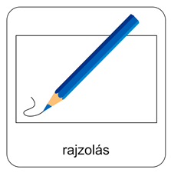
2. Szorgalmi feladat
Készíts egy irattekercset!
Hozzávalók:
A4-es papírlapok,
2 db hurkapálcika, vagy 2 db kötőtű,
ragasztó vagy ragasztószalag,
toll vagy ceruza.
(Nem szükséges, de a hurkapálcikák végére szúrhatsz dekorgolyókat is.)
Az elkészítés mente:
TIPP: Illusztrációt a következő oldalon találsz! Az elkészült saját tekercset le is fényképezheted!
1. Vágj keskeny és hosszabb papírcsíkokat, amelyekből többet is egymás mellé ragaszthatsz!
2. A papírcsík egyik végét ragasztószalaggal rögzítsd a hurkapálcikához vagy a kötőtűhöz!
3. Tekerd fel rá a papírt, majd a másik végét is hasonló módon rögzítsd!
4. A tekercsre oldalirányban haladva, hasábokba rendezve írhatsz bibliai Igéket vagy gondolatokat!

Slide 17
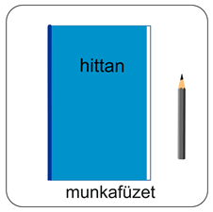
Az itt látható illusztráció a szorgalmi feladat elkészítéséhez ad segítséget:

Slide 18
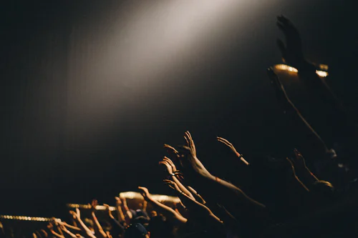
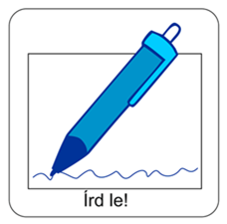
Hallgasd meg ezt az éneket!
Ide kattints az ének elindításához!
Mit jelent „szívvel szolgálni”?
Írd le a válaszod a füzetedbe!

Slide 19
Mi Atyánk, aki a mennyekben vagy, szenteltessék meg a te neved, jöjjön el a te országod, legyen meg a te akaratod, amint a mennyben, úgy a földön is; Mindennapi kenyerünket add meg nekünk ma, és bocsásd meg vétkeinket, miképpen mi is megbocsátunk az ellenünk vétkezőknek; És ne vígy minket kísértésbe, de szabadíts meg a gonosztól; Mert tied az ország, a hatalom és a dicsőség mindörökké. Ámen. (Mt 6,9-13)
Mondjuk el közösen az Úri imádságot!

Slide 20
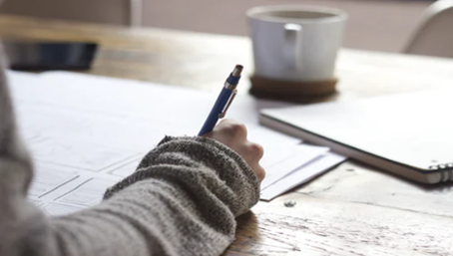
A mai aranymondás Jeremiáshoz kapcsolódik.
Ez az Ige emlékeztessen arra, hogy Isten mindig kész a megbocsátásra, ha Hozzá térünk!
Talán meghallja Júda háza, hogy mennyi veszedelmet
készülök rájuk zúdítani, és ha megtérnek a rossz útról, én
megbocsátom bűnüket és vétküket. Jer 36,3
Hogyan hallhatod meg Isten szavát az életedben?
Mit kell tenned ezért?
Írd le gondolataidat!

